Slide 1
Inverse Privacy (Yuri Gurevich, Efim Hudis and Jeannette M. Wing) 7 Short-Term AI Ethics Questions (Orlando Torres)
Bruno Sampaio

Slide 2
Privacidade Inversa
Dado inversamente
privado
x
Dado diretamente
privado

Slide 3

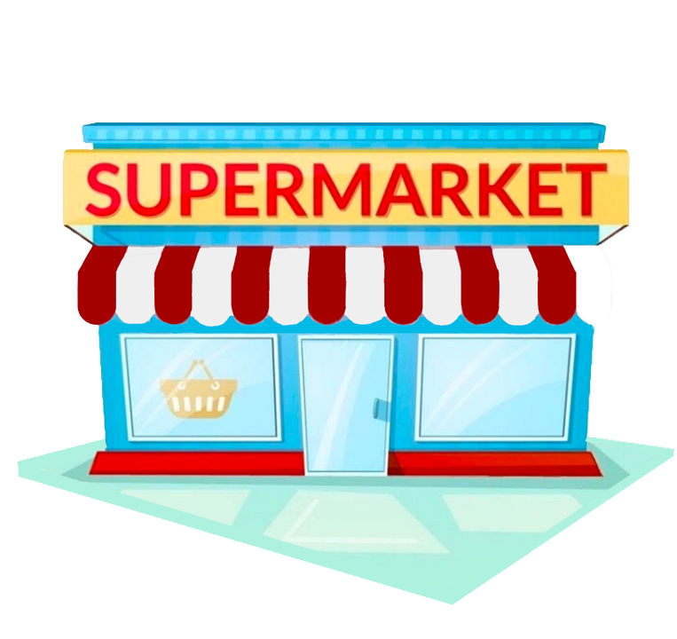
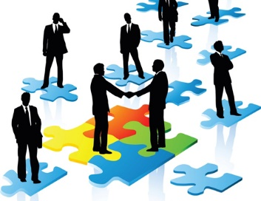


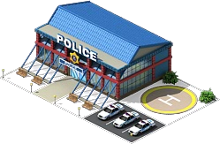
Dados inversamente privados
Obtidos de forma legal

Slide 4
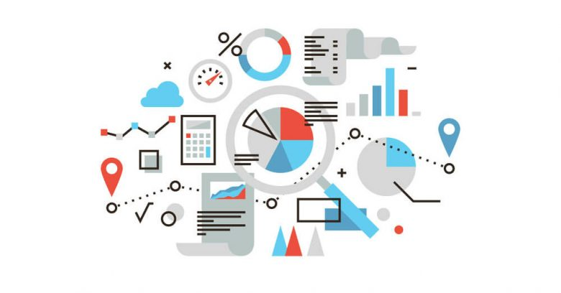
Dados inversamente privados
Dados do
usuário
Novos dados
do usuário

Slide 5


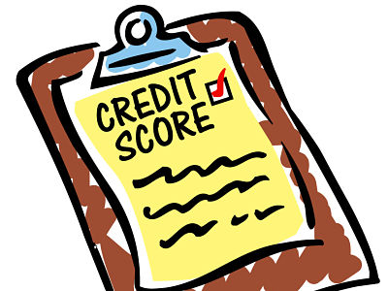
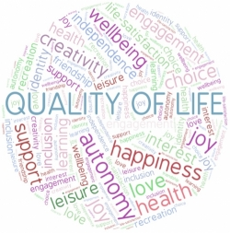
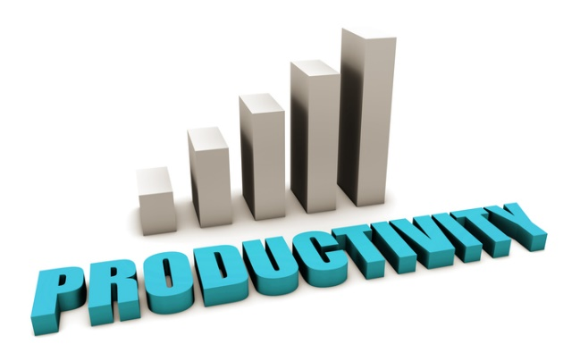
Dados inversamente privados
Acesso aos dados por parte dos usuários

Slide 6
Classificação de um conjunto de informações
Considerando P um indivíduo:
Diretamente privados – contém informações que somente P tem acesso;
Inversamente privados – contém informações que terceiros tem acesso e P não;
Parcialmente privados – contém informações que tanto P quanto terceiros tem acesso;
Públicos – contém informações completamente acessíveis por todos.

Slide 7
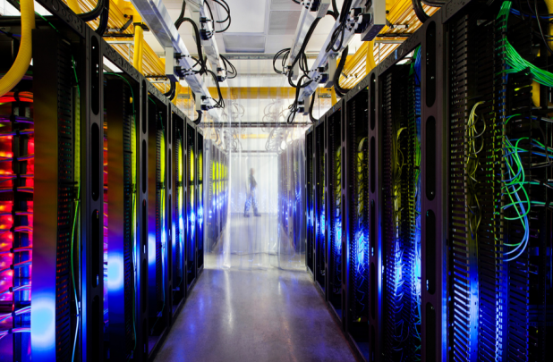
Fluxo de informações
Parcialmente privado
Inversamente privado

Slide 8
Pesquisa
90% defende a oportunidade de ver e editar seus perfis;
85% gostaria de decider o que as companhias podem coletar;
79% vê benefícios em somente ver;
81% vê benefícios em somente editar.

Slide 9
7 Short-Term AI Ethics Questions
7 perguntas que não podem ser respondidas pela ciência, pois dizem respeito a nossos valores. São perguntas de cunho filosófico.

Slide 10
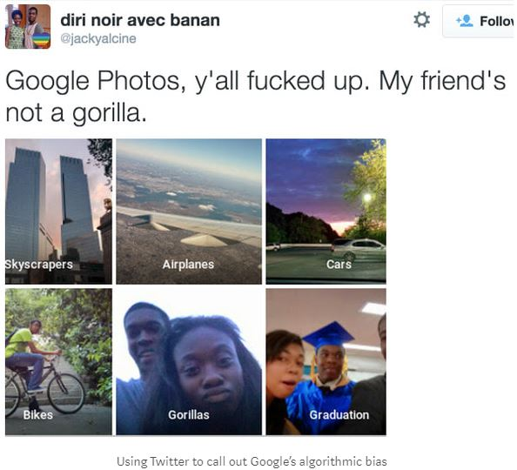
1. Vieses em algoritmos
Como podemos dizer se um algoritmo, privado,
não é enviesado se não temos acesso ao mesmo?
Como balancear, “ser aberto” com propriedade
intelectual?

Slide 11
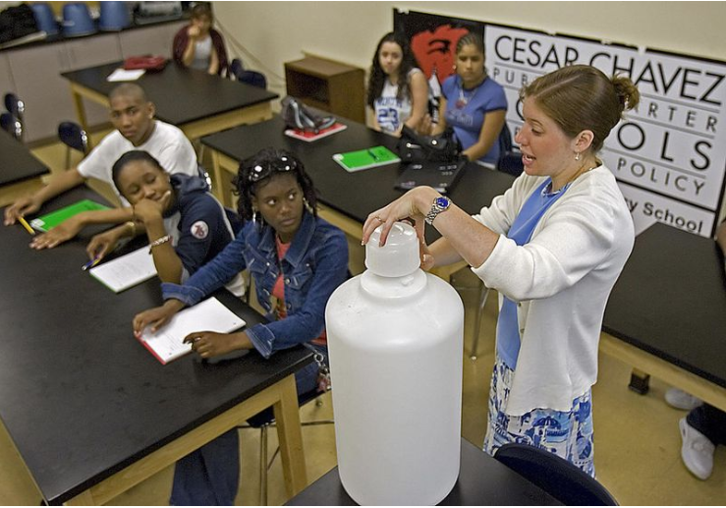
2. Transparência em algoritmos
Como balancear a necessidade por
algoritmos mais precisos com a necessidade
de transparência, quando este afeta
diretamente alguém?

Slide 12
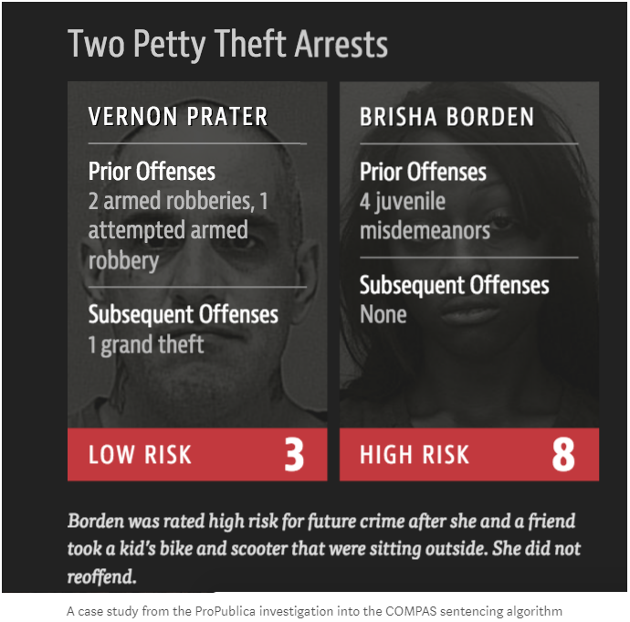
3. Supremacia dos algoritmos
Se começarmos a confiar em algoritmos para que
estes tomem decisões, quem terá a palavra final em
decisões importantes, dado que tanto algoritmos
como humanos são enviesados?

Slide 13
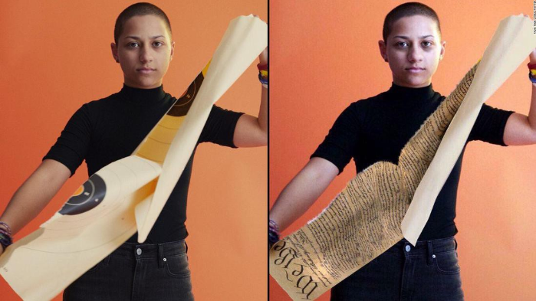
4. Fake News
Como podemos frear a propagação
das fake news e quem decidirá
o que é verdade ou não?

Slide 14
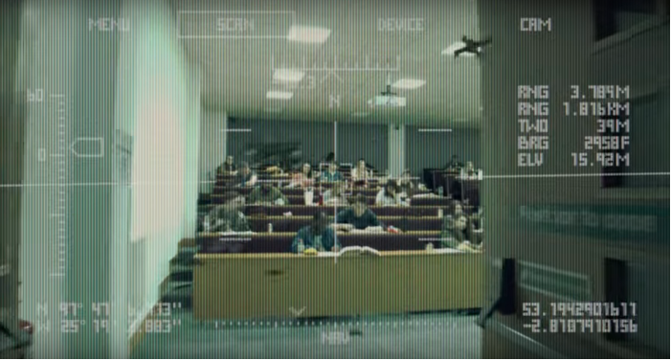
5. Armas letais autônomas
Se banirmos a criação dessas armas
o que garante que não serão realizados
pesquisas e desenvolvimento desses
equipamentos por conta própria?

Slide 15
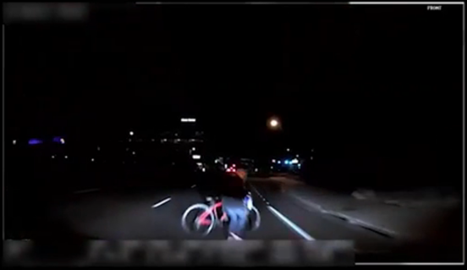
6. Carros autônomos
Se eles são mais seguros que a média dos
motoristas humanos (na mesma proporção
que a média dos motoristas humanos são
mais seguros que motoristas bêbados)
deveriamos banir motoristas humanos?

Slide 16
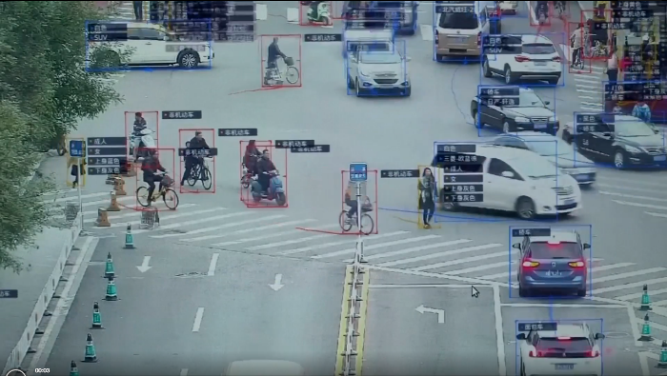
7. Privacidade vs monitoramento
Pode um “Big Brother” da vida real
levar a perda de liberdade e
mudança social?

Slide 17
Dúvidas?

